Slide 1






Course Overview & Fundamentals (INT14181_CLC)
Course Identity
Business Intelligence (INT14181_CLC) is a 3-credit course designed for advanced analytical training.
Core Definition
BI focuses on transforming raw data into meaningful insights to support data-driven decision making in modern organizations.
Strategic Focus
A balanced journey from data integration and warehousing to advanced analysis and business insight.
Key Outcomes
Students will master BI architectures, design data warehouses, and build analytical models for modern organizations.
Notes:
“Trước khi đi vào các nội dung kỹ thuật, chúng ta cần thống nhất với nhau một câu hỏi rất quan trọng: Business Intelligence là gì và vì sao nó lại trở thành một năng lực cốt lõi trong các tổ chức hiện đại? Slide này sẽ trả lời câu hỏi đó.”
Course Identity “Môn Business Intelligence – INT14181_CLC là một học phần 3 tín chỉ, được thiết kế cho sinh viên đã có nền tảng về cơ sở dữ liệu và hệ thống thông tin. Mục tiêu của môn học không phải là dạy một công cụ cụ thể, mà là trang bị các tư duy phân tích dữ liệu và kiến trúc BI – những thứ tồn tại lâu dài, ngay cả khi công cụ thay đổi.”
Core Definition “Về bản chất, Business Intelligence không chỉ là vẽ dashboard hay làm báo cáo. BI tập trung vào việc chuyển đổi dữ liệu thô thành thông tin có ý nghĩa, từ đó hỗ trợ ra quyết định dựa trên dữ liệu, thay vì cảm tính hay kinh nghiệm đơn thuần. Nói cách khác: data → information → insight → decision.”
Strategic Focus “Trong môn học này, chúng ta sẽ tiếp cận BI như một hành trình tổng thể, bắt đầu từ:
thu thập và tích hợp dữ liệu,
thiết kế kho dữ liệu,
đến phân tích, trực quan hóa và tạo insight cho doanh nghiệp.
Các em sẽ thấy BI không phải là một bước đơn lẻ, mà là cả một hệ sinh thái.”
Key Outcomes “Kết thúc môn học, kỳ vọng là các em:
hiểu được kiến trúc BI chuẩn trong doanh nghiệp,
biết cách thiết kế data warehouse,
và quan trọng nhất: biết cách xây dựng các mô hình phân tích phục vụ bài toán thực tế.
Những kỹ năng này rất sát với nhu cầu thực tế của doanh nghiệp hiện nay.”
Chuyển tiếp sang nội dung tiếp theo “Sau slide tổng quan này, chúng ta sẽ đi sâu hơn vào việc vì sao doanh nghiệp thực sự cần BI, những vấn đề mà BI giải quyết, và vì sao chỉ ‘có dữ liệu’ là chưa đủ.”

Slide 2

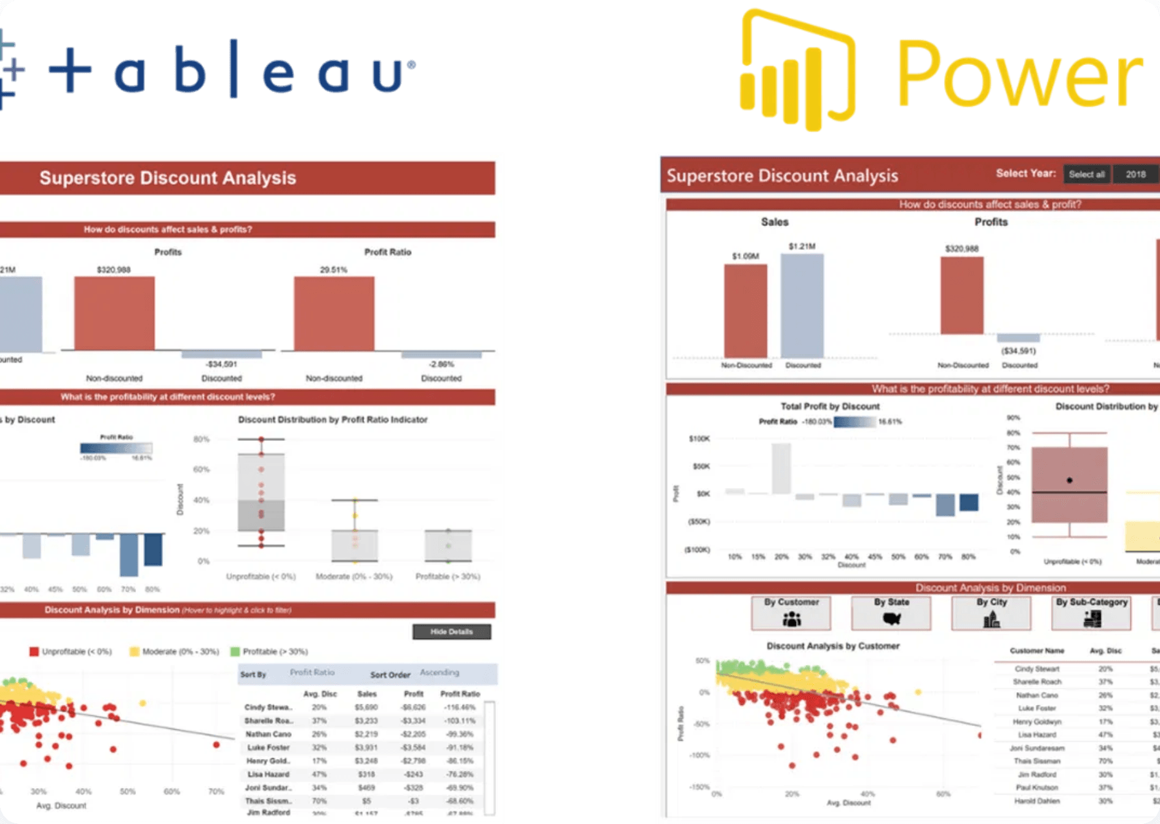



Technical Mastery: ETL, Modeling & Visualization
Data Engineering
Mastering ETL (Extract, Transform, Load) processes to ensure data quality, consistency, and integrity across systems.
Analytical Modeling
Building robust data models and utilizing OLAP and Data Mining techniques for deep-dive organizational analysis.
Visualization Ecosystem
Hands-on experience with industry-leading tools including Tableau, Power BI, and QlikView for visual storytelling.
Decision Support
Creating interactive dashboards and reports that translate complex data into actionable business strategies.
Notes:
- “Sau khi đã hiểu Business Intelligence là gì ở mức tổng quan, bây giờ chúng ta chuyển sang phần quan trọng hơn: năng lực kỹ thuật sẽ được trang bị trong môn học này.”
Data Engineering – ETL
“Trụ cột kỹ thuật đầu tiên là ETL – Extract, Transform, Load. Ở đây, trọng tâm không chỉ là ‘lấy dữ liệu về’, mà là:
làm sạch dữ liệu,
đảm bảo tính nhất quán,
và duy trì độ tin cậy của dữ liệu giữa nhiều hệ thống khác nhau.
Thầy/cô muốn các em hiểu rằng: một dashboard đẹp nhưng dữ liệu sai thì hoàn toàn vô nghĩa.”
Analytical Modeling
“Sau khi có dữ liệu tốt, chúng ta sẽ học cách mô hình hóa dữ liệu cho phân tích. Các em sẽ làm quen với:
mô hình phân tích (analytical models),
OLAP,
và các kỹ thuật khai phá dữ liệu cơ bản.
Mục tiêu là giúp các em trả lời được những câu hỏi kiểu như: Doanh thu tăng là do đâu? Khách hàng nào thực sự mang lại giá trị?”
Visualization Ecosystem
“Phần tiếp theo là trực quan hóa dữ liệu. Các em sẽ được trải nghiệm trực tiếp các công cụ phổ biến trong doanh nghiệp hiện nay như:
Tableau,
Power BI,
và QlikView.
Ở đây, thầy/cô nhấn mạnh: visualization không chỉ là vẽ biểu đồ cho đẹp, mà là kể câu chuyện bằng dữ liệu.”
Decision Support
“Điểm cuối cùng – và cũng là mục tiêu cao nhất – là Decision Support. Dashboard và report chỉ thực sự có giá trị khi:
giúp nhà quản lý ra quyết định nhanh hơn,
chính xác hơn,
và có thể hành động ngay.
Trong môn học này, các em sẽ học cách biến dữ liệu phức tạp thành chiến lược kinh doanh có thể triển khai được.”
Kết & chuyển tiếp “Tóm lại, ba trụ cột kỹ thuật của môn học này là:
ETL vững,
mô hình phân tích đúng,
và trực quan hóa hiệu quả.
Ở các chương tiếp theo, chúng ta sẽ đi từng bước, từ nền tảng đến thực hành, để các em có thể tự xây dựng một hệ thống BI hoàn chỉnh.”

Slide 3

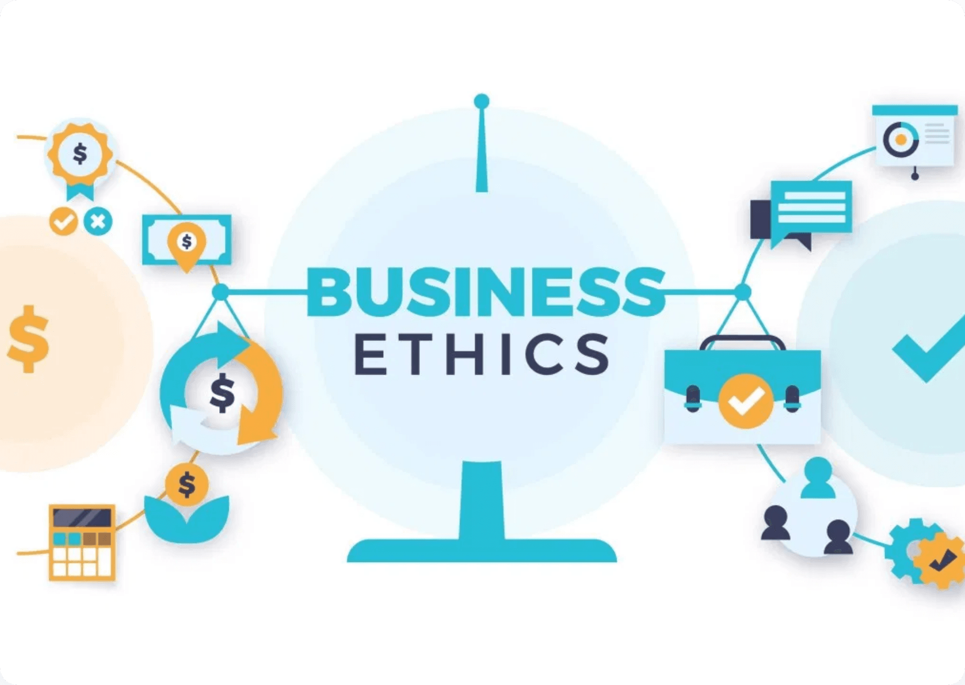



Course Structure, Assessment & Professionalism
Curriculum Pillars
Comprehensive coverage of Data Warehousing, ETL, Visualization, and Real-world BI Applications.
Learning Format
36 hours of foundational lectures complemented by 8 hours of hands-on exercises and case studies.
Grading Policy
Attendance (10%), Mid-Term 1 (20%), Mid-term 2 (20%), and a comprehensive Final Exam (50%).
Professional Ethics
Strong emphasis on recognizing ethical and legal issues in BI to ensure responsible data governance and privacy.
Notes:
Curriculum Pillars
“Nội dung môn học được xây dựng xoay quanh các trụ cột cốt lõi của Business Intelligence, bao gồm:
Data Warehousing,
ETL,
Data Visualization,
và các ứng dụng BI trong bài toán thực tế.
Cách tiếp cận này giúp các em không học rời rạc từng phần, mà hiểu BI như một hệ thống hoàn chỉnh trong doanh nghiệp.”
Learning Format
“Môn học được tổ chức với:
36 giờ lý thuyết, cung cấp nền tảng khái niệm và kiến trúc BI,
kết hợp với 8 giờ bài tập và case study, nơi các em sẽ áp dụng kiến thức vào tình huống thực tế.
Thầy/cô nhấn mạnh rằng: BI là môn học phải làm thì mới hiểu, nên các buổi bài tập đóng vai trò rất quan trọng.”
Grading Policy
“Về đánh giá, điểm môn học được chia như sau:
Chuyên cần: 10%,
Dự án: 20%,
Giữa kỳ: 20%,
Thi cuối kỳ: 50%.
Điều này có nghĩa là không thể chỉ học dồn cho kỳ thi cuối, mà các em cần tham gia đầy đủ và làm việc nghiêm túc trong suốt học kỳ.”
Professional Ethics
“Điểm cuối cùng – nhưng không kém phần quan trọng – là đạo đức nghề nghiệp. Trong BI, chúng ta làm việc trực tiếp với dữ liệu của doanh nghiệp và con người, nên các vấn đề như:
quyền riêng tư dữ liệu,
bảo mật thông tin,
và tuân thủ pháp lý
là bắt buộc, không phải tùy chọn. Thầy/cô mong các em không chỉ giỏi kỹ thuật, mà còn trở thành những người làm BI có trách nhiệm.”

Slide 4
Text-Books
[1] Rick Sherman. Business Intelligence Guidebook: From Data Integration to Analytics 1st Edition. 2014. Morgan Kaufmann ISBN: 978-0124114616
[2] Ramesh Sharda, Dursun Delen and Efraim Turban. Business Intelligence and Analytics: Systems for Decision Support. 10th edition. Pearson. 2013. ISBN 978-0133050905
[3] Efraim Turban, Ramesh Sharda, Dursun Delen and David King. Business Intelligence: A Managerial Approach. 2nd Edition. Pearson College Div. 2010. ISBN 978-0136100669

